Slide 1
ENFOQUE BASADO EN PROCESOS
PARA LOS SISTEMAS DE GESTIÓN

Slide 2
Secuencia de Procesos y sus Interacciones
PROCESOS DE GESTIÓN
MEDICIÓN, ANÁLISIS Y MEJORA
Elementos de entrada (E)
Resultado (R)
Diseño del Producto
E
E
R
E
Diseño del Producto
Producción
R
E
R
E
R
Planificación del Proyecto
E
R
R
PROCESOS DE RECURSOS
E
R

Slide 3
CICLO UNIVERSAL DE LA CALIDAD Y DE LA MEJORA CONTINUA
PLANEAR
HACER
VERIFICAR
ACTUAR

Slide 4
CICLO DE MEJORA CONTINUA
PLANEAR (Política y Objetivos de Calidad)
¿Qué vamos a hacer hoy?
¿Cuáles son las metas?

Slide 5
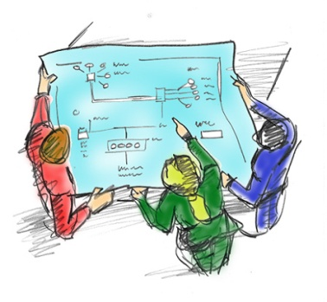
CICLO DE MEJORA CONTINUA
HACER (Procesos e Instrucciones de Trabajo)
¿Qué procesos existen, como hacerlo?
¿Qué instrucciones de trabajo?

Slide 6
CICLO DE MEJORA CONTINUA
VERIFICAR (Auditoría; medición del proceso)
¿Estamos por el camino correcto?
¿Qué hice mal?

Slide 7
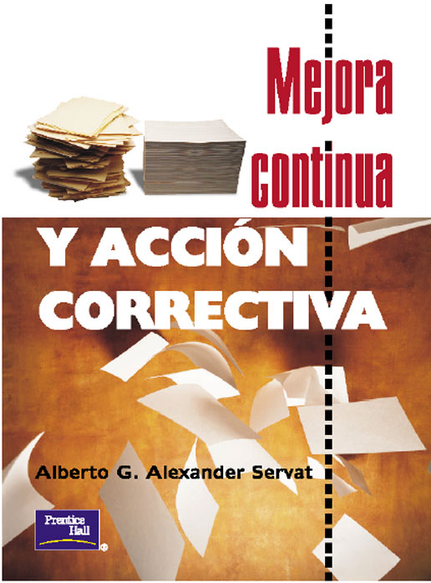
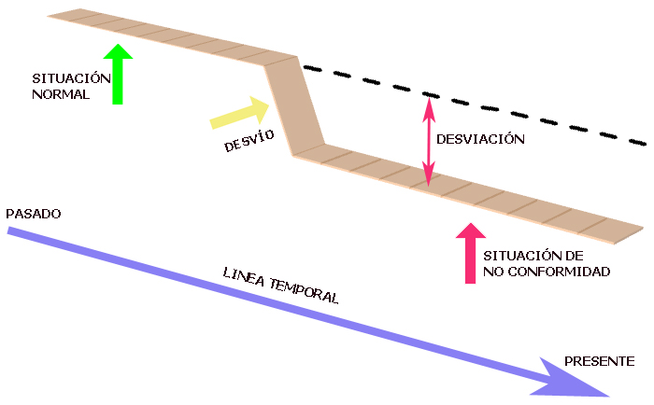
CICLO DE MEJORA CONTINUA
ACTUAR (Acciones correctivas y preventivas)
¿Qué acciones correctivas implementaremos para corregir el problema?
¿La acción correctiva fue eficaz?

